Slide 1
Ul. Janowska 23 d
25-544 Kielce
Tel. 502 250 144
tsc@tscgroup.pl
NIP 959 19 50 458
REGON 260657394

Slide 2
Budowa powierzchni handlowych

Slide 3
Parę słów o Nas:
-Współpraca z inwestorami: LPP, Lidl, Triada, Esotiq, Pimke, CCC
-Zasięg działania: Europa Środkowa
i Wschodnia.
-12 lat doświadczenia w zakresie generalnego wykonawstwa salonów sprzedaży w największych Centrach Handlowych.
- Rocznie wybudowanych 15 tys. m2 powierzchni w Centrach Handlowych

Slide 4
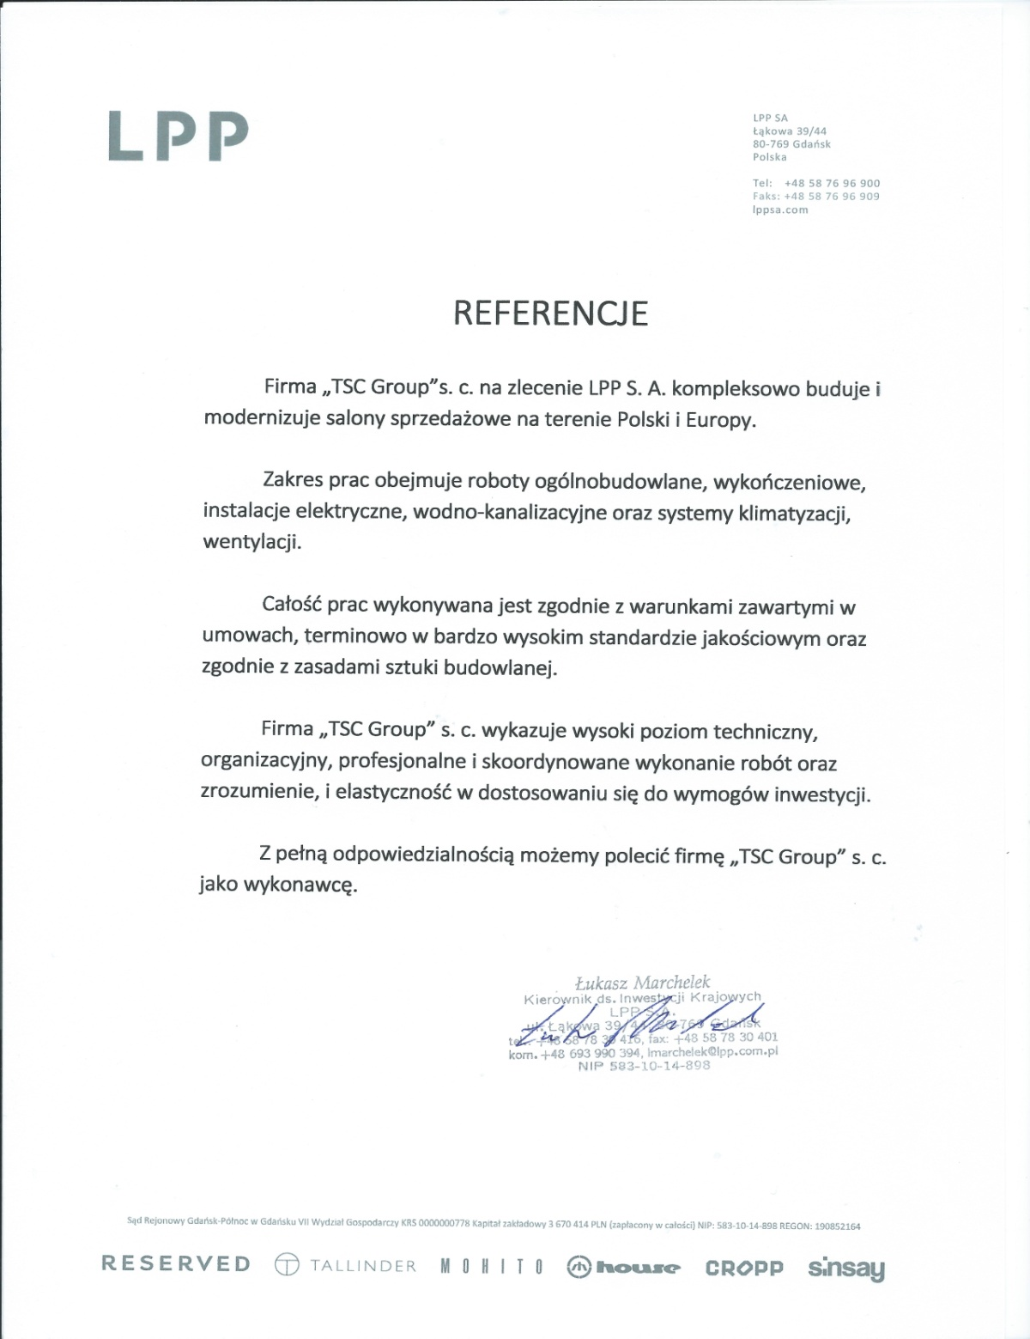
Referencje

Slide 5
Jako Generalny Wykonawca realizujemy pełen zakres prac: od uzgodnień projektowych aż po dostawę wyposażenia
włącznie z montażem instalacji: elektrycznych, klimatyzacji, wentylacji jak i witryn.
Posiadamy własne brygady budowlane i instalacyjne.
Dla każdej inwestycji przypisany jest nasz koordynator, pozostający w stałym kontakcie z inwestorem.

Slide 6
Zespół nasz stale podnosi swoje kwalifikacje.
Tym samym współpracujemy tylko z renomowanymi firmami na rynku polskim i zagranicznym.
Budujemy tylko w sprawdzonych systemach technologicznych i chętnie poznajemy nowe trendy.

Slide 7
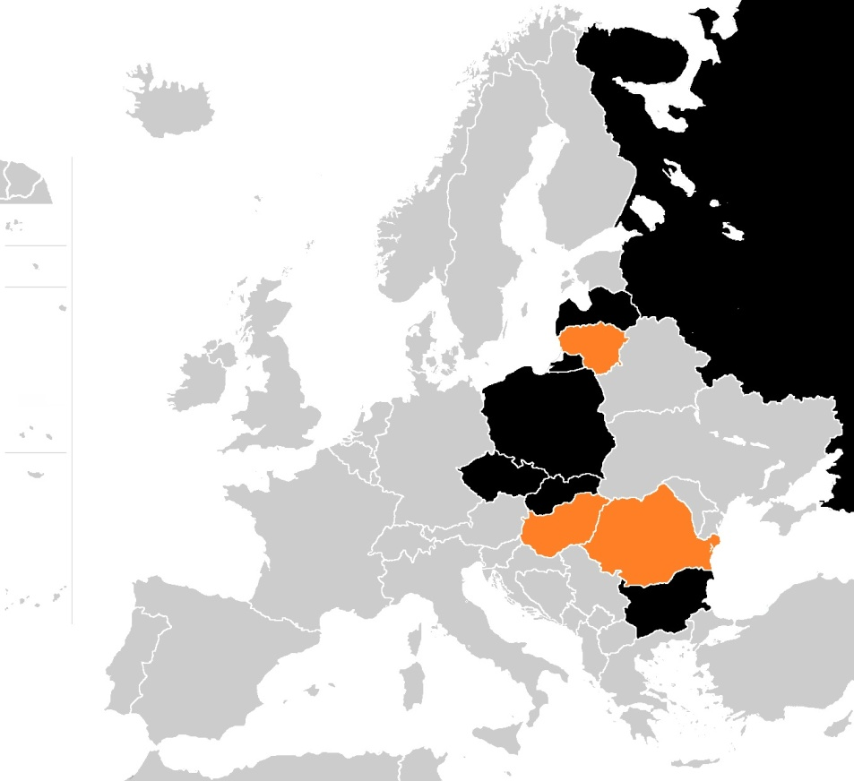
Dotychczasowe realizacje na terenie Polski, Czech, Słowacji, Łotwy, Rosji, Bułgarii.
Planowane realizacje na terenie Węgier Rumunii, Litwy.

Slide 8
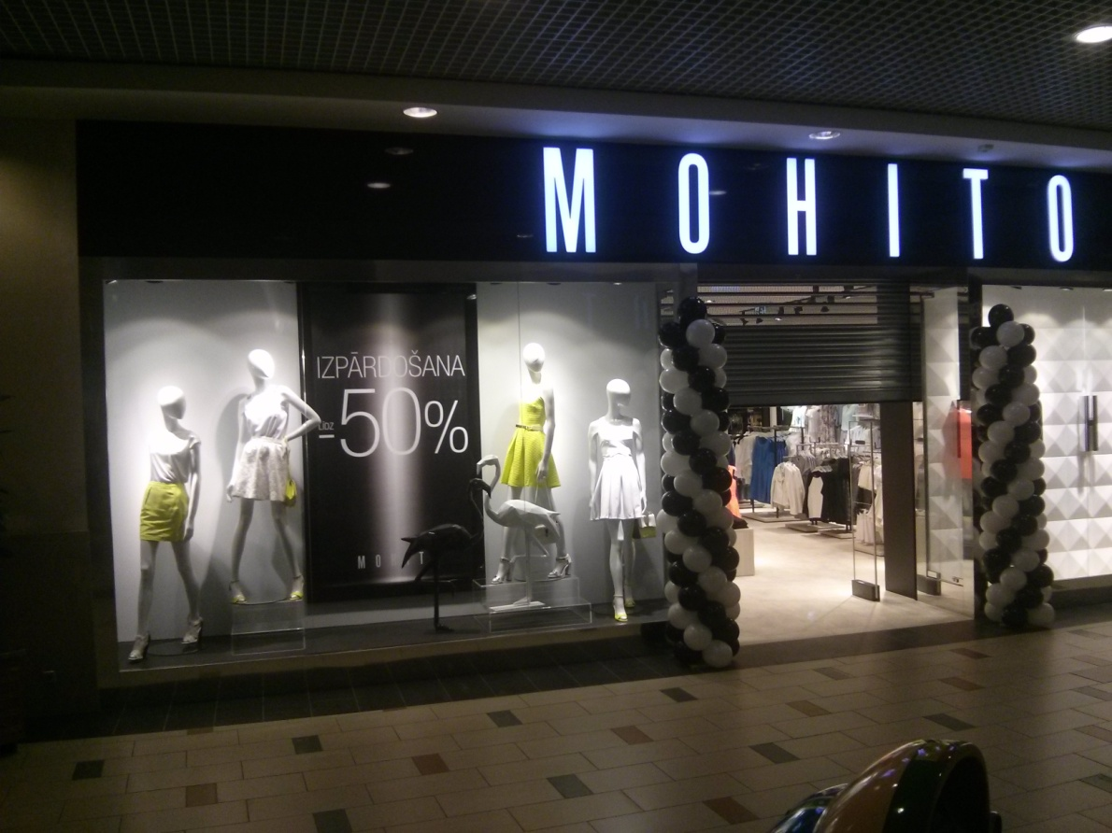
Przykładowe realizacje:
Łotwa Ryga, CH Alfa salon Mohito.

Slide 9
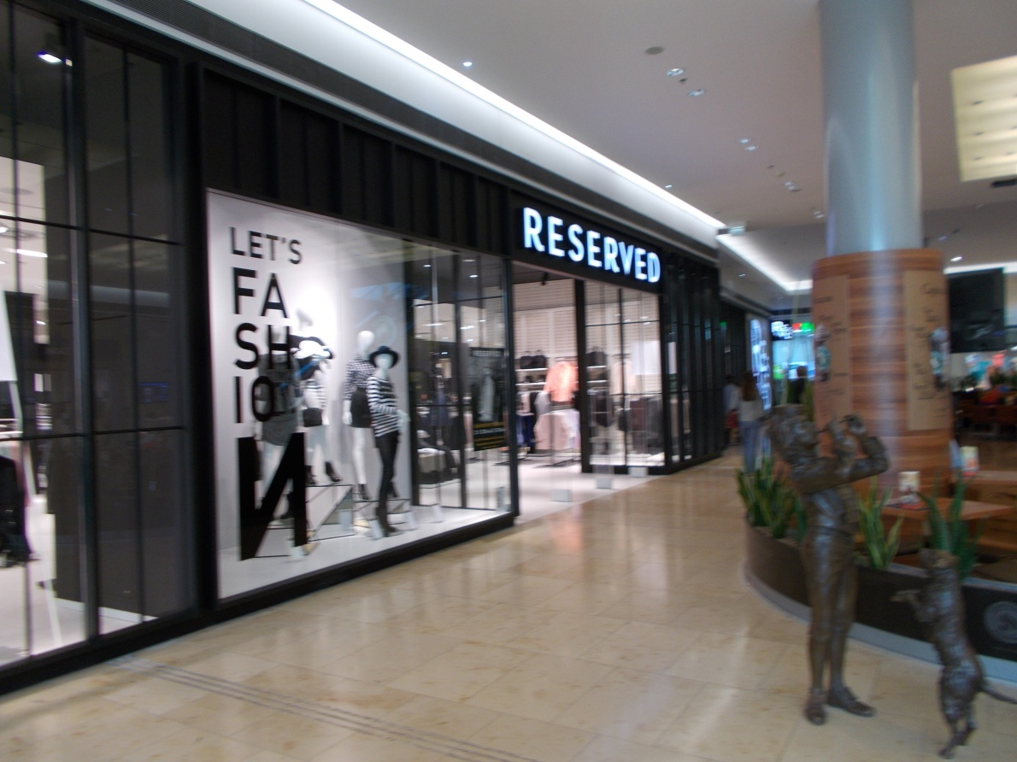
Przykładowe realizacje:
Słowacja Bratysława, CH Eurovea salon Reserved.

Slide 10
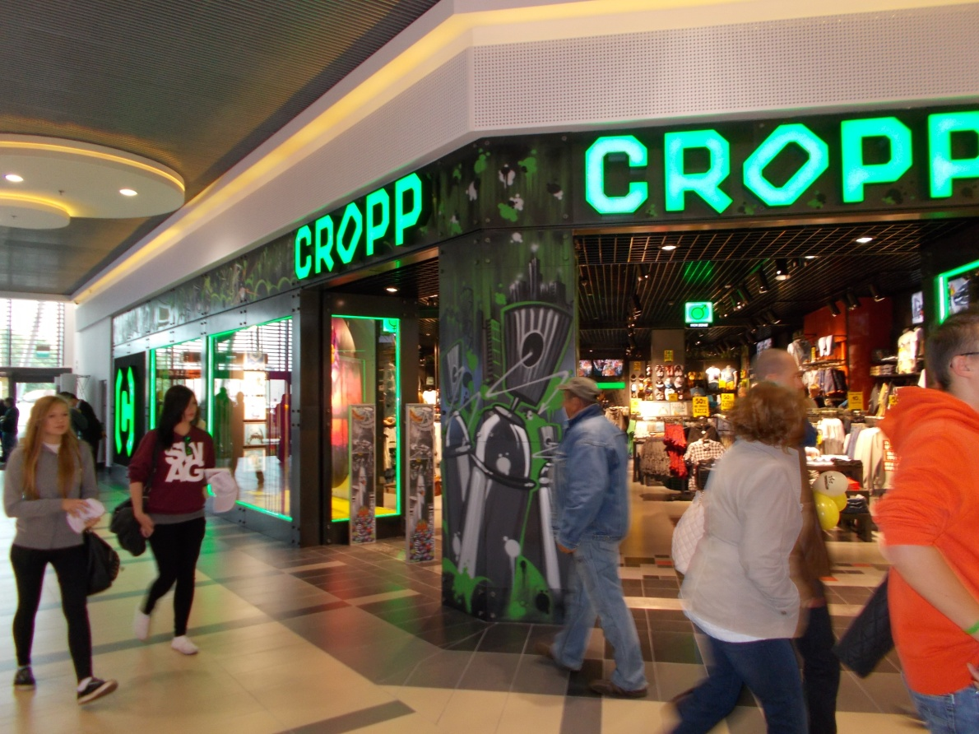
Przykładowe realizacje:
Polska Ostrołęka Galeria Bursztynowa,
salony: Reserved, Mohito, Cropp, House, Sinsay.

Slide 11
Przykładowe realizacje:
Polska Dąbrowa Górnicza Galeria Pogoria,
salony Mohito, Cropp, House, Sinsay.

Slide 12
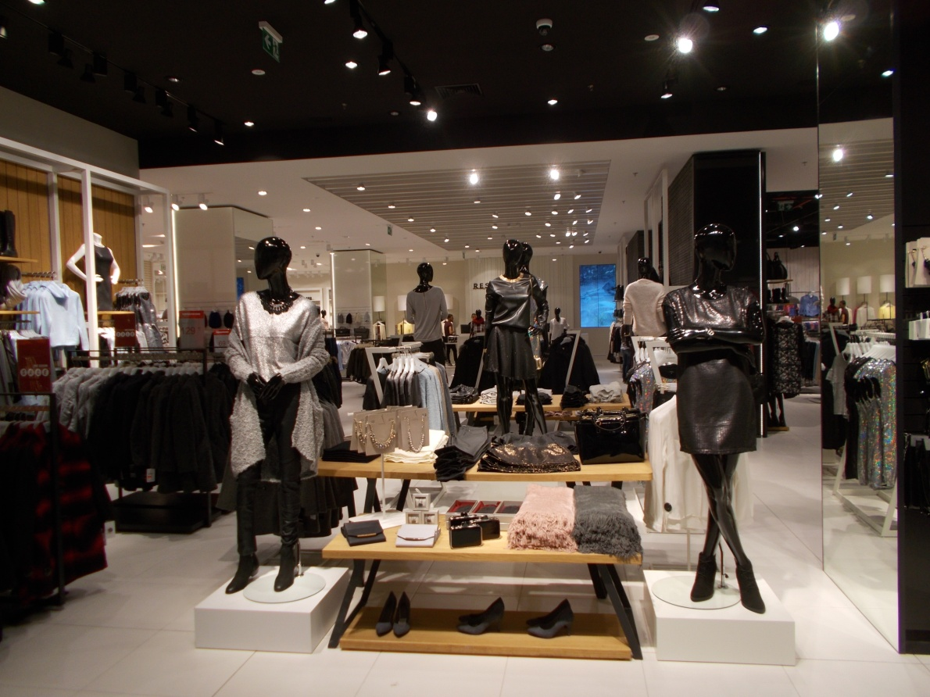
Przykładowe realizacje:
Bułgaria Varna CH Grand Mall, salon Reserved

Slide 13
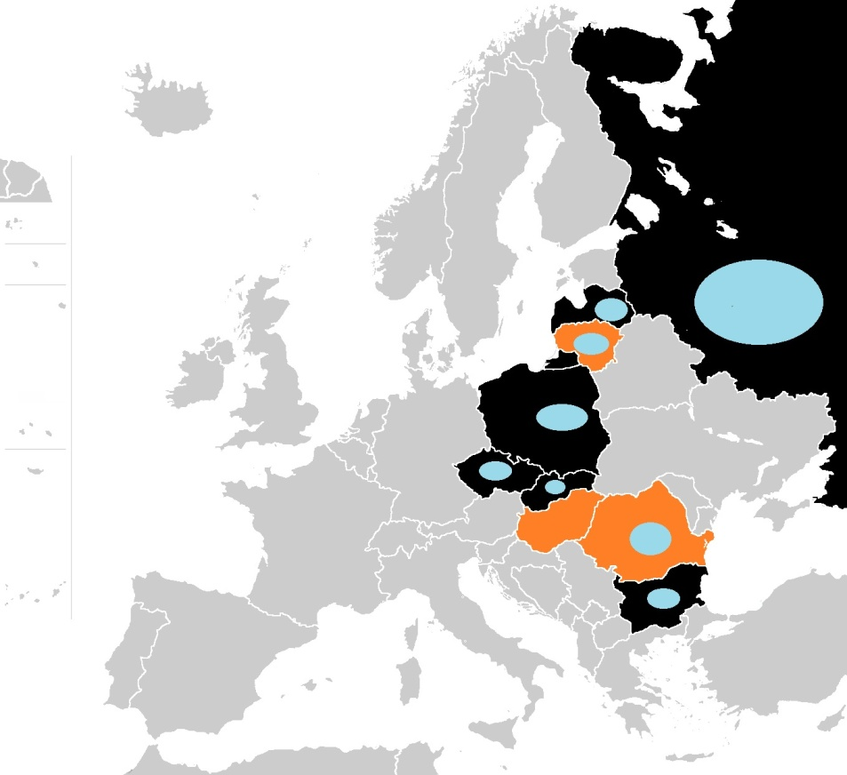
Współpracujemy ze sprawdzonymi pracowniami projektowymi na terenie Polski, Czech, Słowacji, Litwy, Łotwy, Rumunii i Bułgarii.
W tych krajach posiadamy również kierowników budów, brygady budowlane jak i sprawdzonych podwykonawców instalacji elektrycznych i HVAC.

Slide 14
Posiadamy praktyczne doświadczenie we wdrażaniu systemu budowy LEAN, umożliwiającego istotne przyspieszenie procesu budowy.
Możliwe jest jego zastosowanie w całym obszarze naszego działania.

Slide 15
Wyposażenie powierzchni handlowych
.

Slide 16
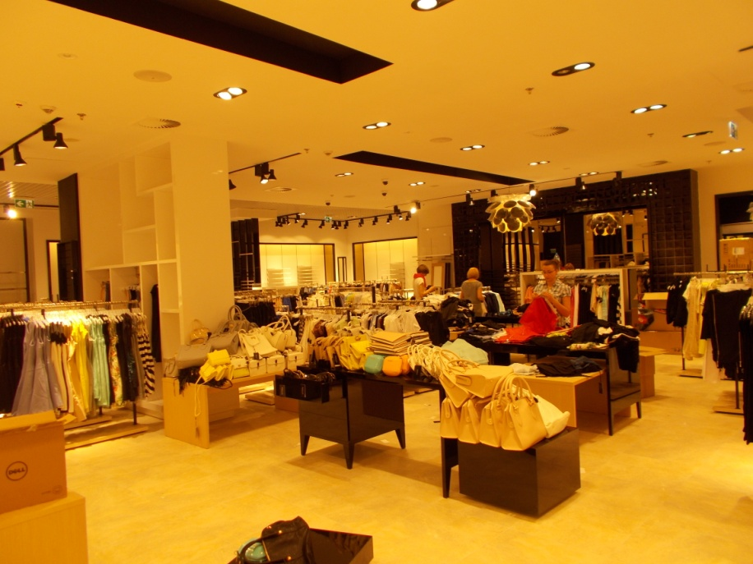
Realizujemy dostawy oświetlenia, mebli i wyposażenia AGD dostosowane do indywidualnych potrzeb naszych klientów

Slide 17
Serwis powierzchni handlowych

Slide 18
Prowadzimy serwis gwarancyjny i pogwarancyjny.
Serwis realizowany w trybie ciągłym, w oparciu o platformę SES-Support.
Serwis jest realizowany przez własne ekipy serwisowe.

Slide 19
W ramach ryczałtu, do obowiązków naszego serwisu należy jedna wizyta w miesiącu.
Serwisanci przygotowują się wcześniej do usunięcia usterek zgodnie ze zgłoszeniami na platformie.
W przypadku nagłych awarii standardowy czas reakcji serwisowej i usunięcia usterki wynosi 24h.

Slide 20
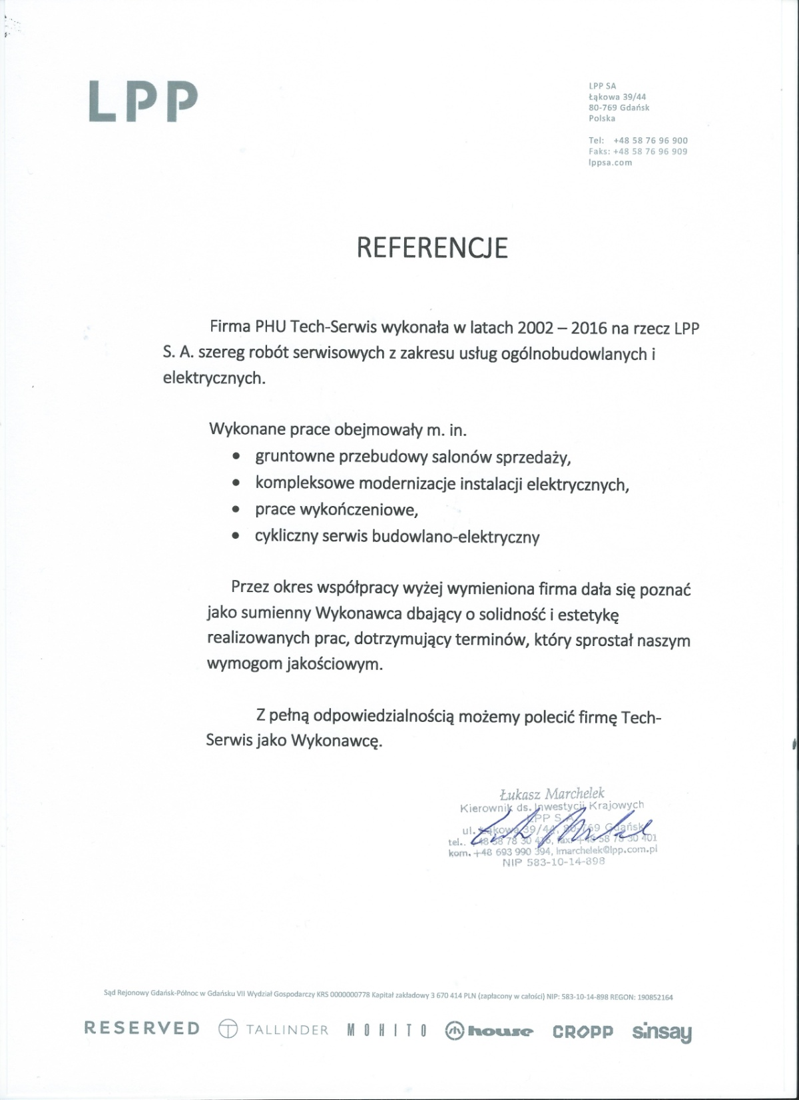
Referencje grupy serwisowej

Slide 21
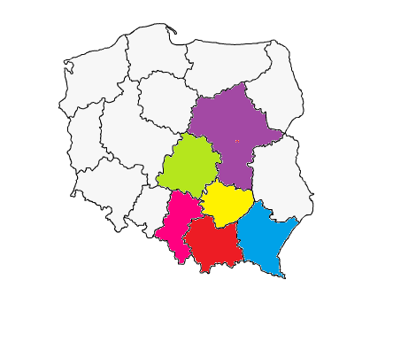
ZASIĘG DZIAŁANIA SERWISU w roku 2016
PODSUMOWANIE
REGIONY | Ilość miast | Ilość C.H. | ilość salonów ogólna | SUMA na 2016
ŁÓDZKIE | 3 | 3 | 11 | 11
MAŁOPOLSKIE | 5 | 15 | 58 | 58
MAZOWIECKIE | 1 | 2 | 8 | 8
OPOLSKIE | 3 | 5 | 20 | 20
PODKARPACKIE | 5 | 6 | 28 | 28
ŚLĄSKIE | 16 | 24 | 116 | 116
ŚWIĘTOKRZYSKIE | 3 | 6 | 27 | 27
SUMA | 34 | 62 | 268 | 268

